Slide 1








Mừng các em
đến với tiết học mới!

Slide 2






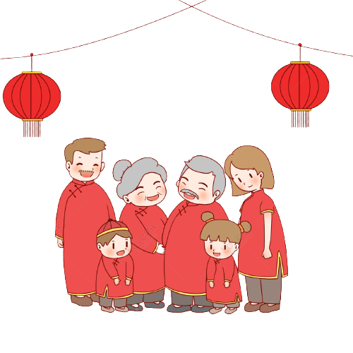
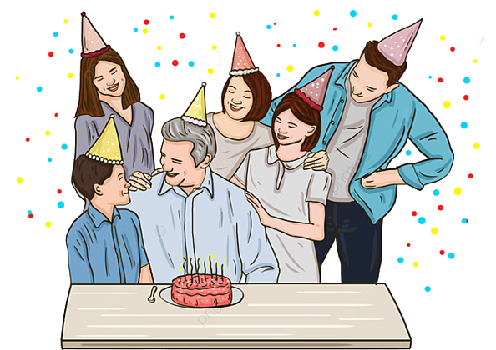




KHỞI ĐỘNG
Hãy kể về một dịp gặp mặt họ hàng mà em nhớ nhất.

Slide 3



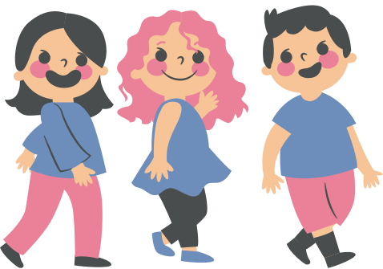


BÀI 2:
MỘT SỐ NGÀY KỈ NIỆM, SỰ KIỆN CỦA GIA ĐÌNH

Slide 4
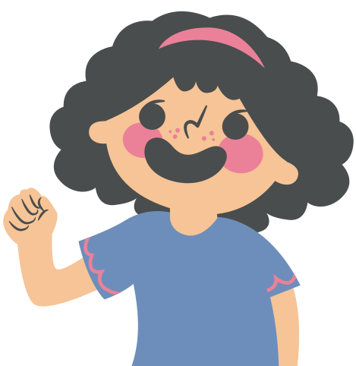
Nội dung bài học
Một số ngày kỉ niệm, sự kiện quan trọng trong gia đình
Sự thay đổi của gia đình theo thời gian
Luyện tập

Slide 5
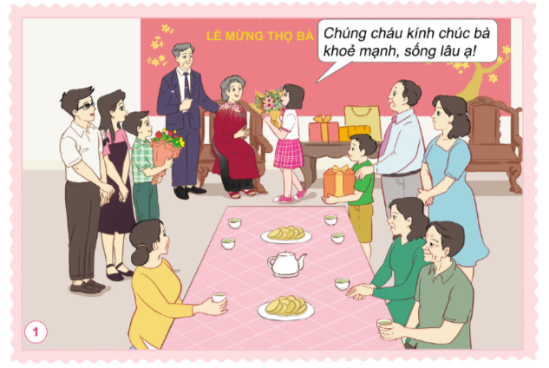
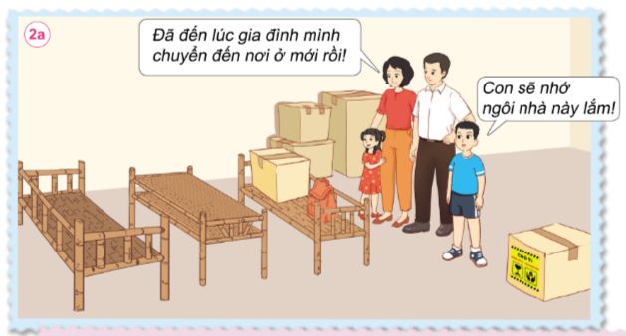
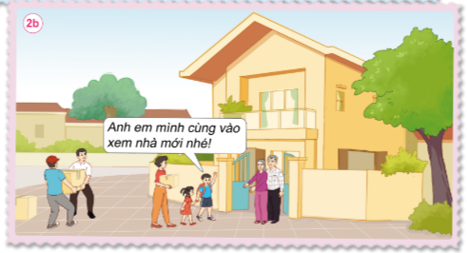
1. Một số sự kiện quan trọng trong gia đình
HĐ 1: Tìm hiểu về sự kiện của gia đình bạn Hà và bạn An
+ Nêu tên sự kiện của gia đình bạn Hà và bạn An.
+ Nói về một số hoạt động diễn ra trong sự kiện đó.

Slide 6
Sự kiện của gia đình bạn Hà là lễ mừng thọ bà
Hoạt động diễn ra: chúc sức khoẻ bà, tặng hoa và quà cho bà...
Hình 1

Slide 7

Hoạt động diễn ra thu xếp, đóng thùng, vận chuyển đồ đạc....
Gia đình An chuyển tới một căn nhà mới.

Slide 8
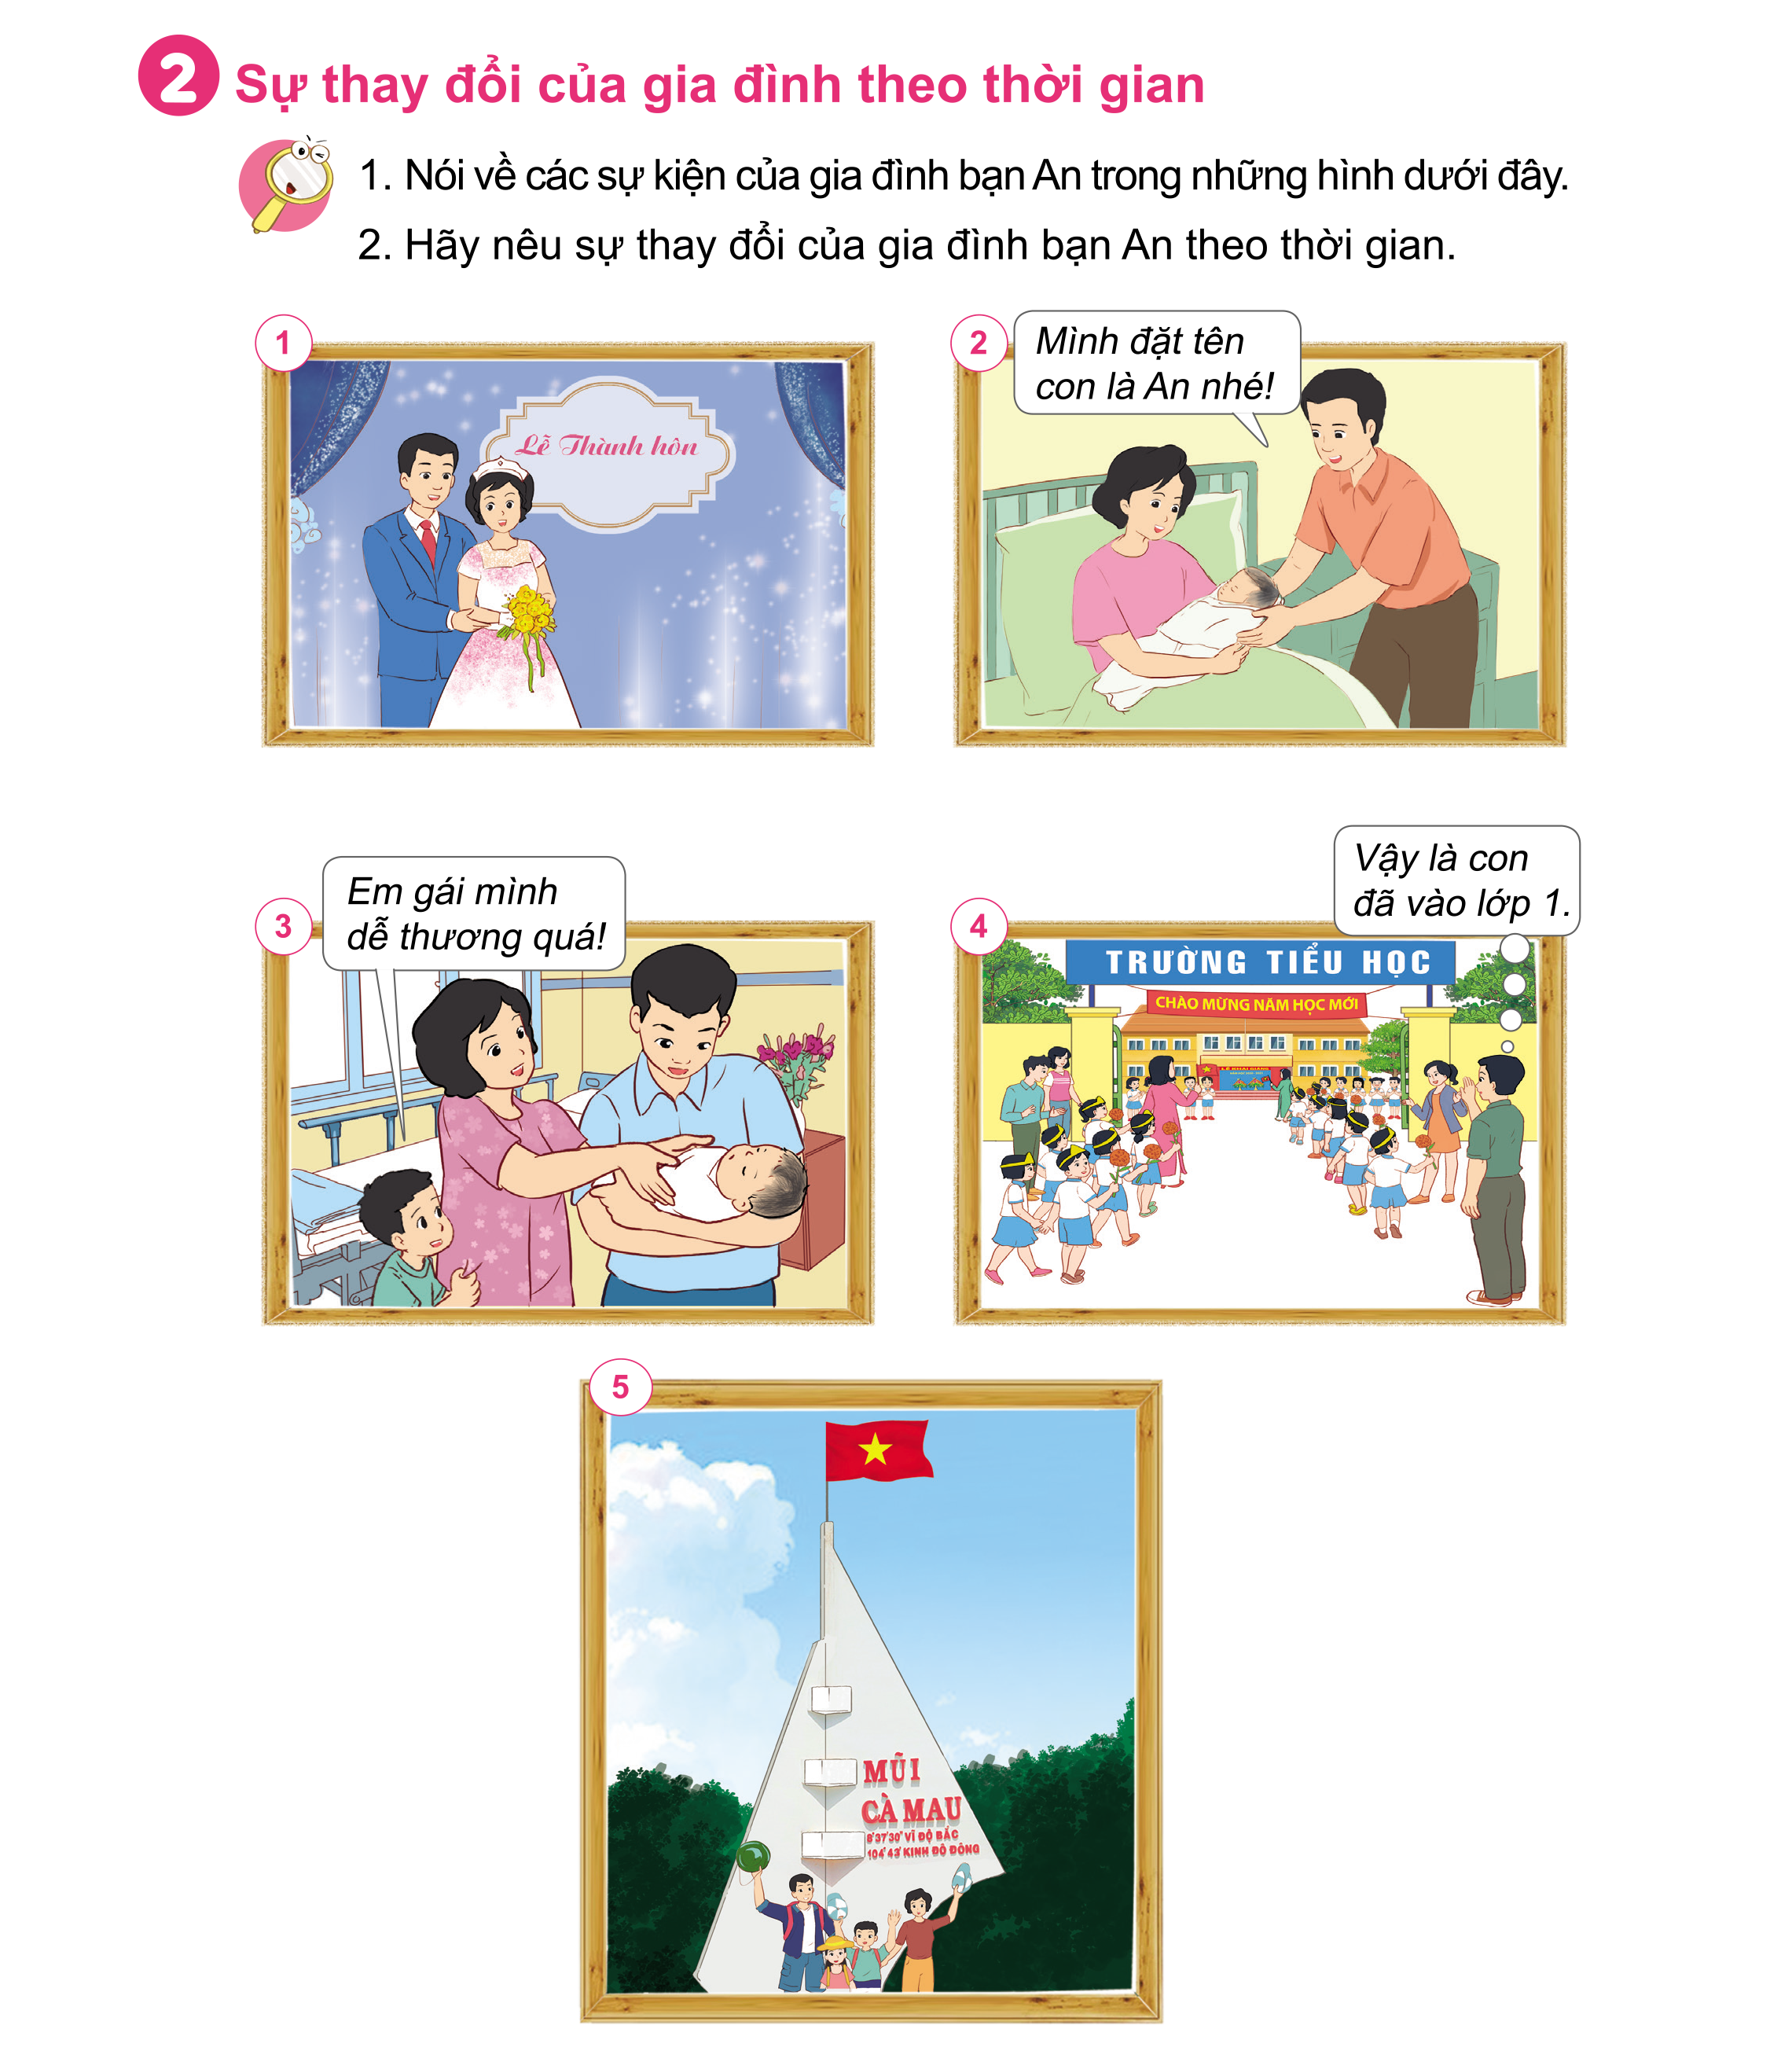
2. Sự thay đổi của gia đình theo thời gian
Quan sát tranh và trả lời câu hỏi:
Nói về các sự kiện của gia đình bạn An trong các hình.
Hãy nêu sự thay đổi của gia đình bạn An theo thời gian.

Slide 9
Ngày An chào đời
Lễ thành hôn
của bố mẹ An
Em An chào đời

Slide 10
Ngày An vào lớp 1
Gia đình An đi du lịch

Slide 11
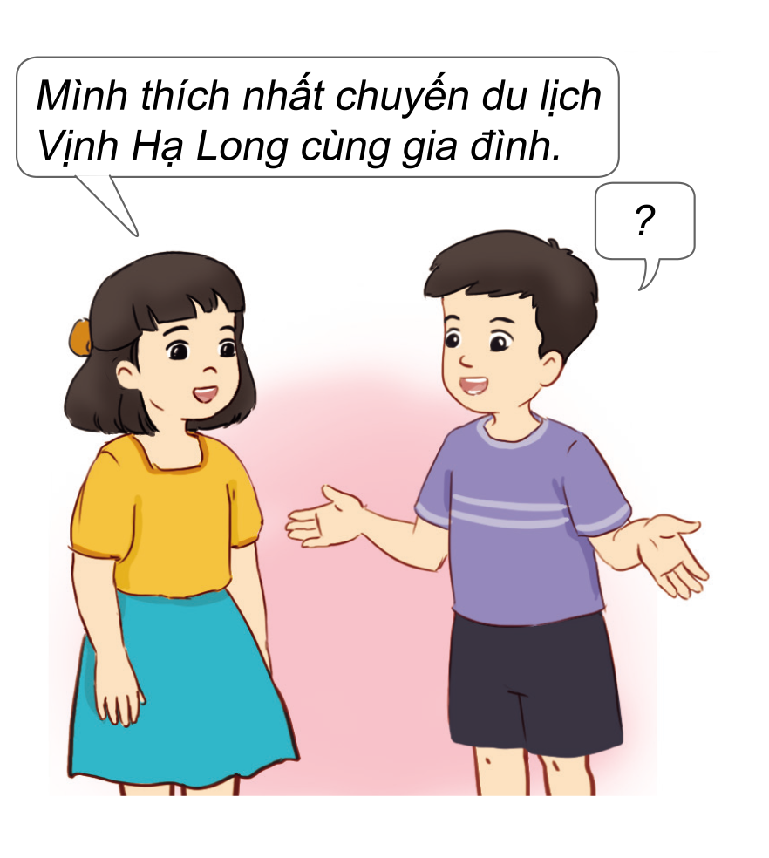
3. Luyện tập
HĐ 1: Chia sẻ về ngày kỉ niệm hay sự kiện của gia đình em
Chia sẻ với các bạn về một số ngày kỉ niệm hoặc các sự kiện quan trọng của gia đình em.
Những kỉ niệm hay sự kiện đó có ý nghĩa như thế nào với em và gia đình?

Slide 12
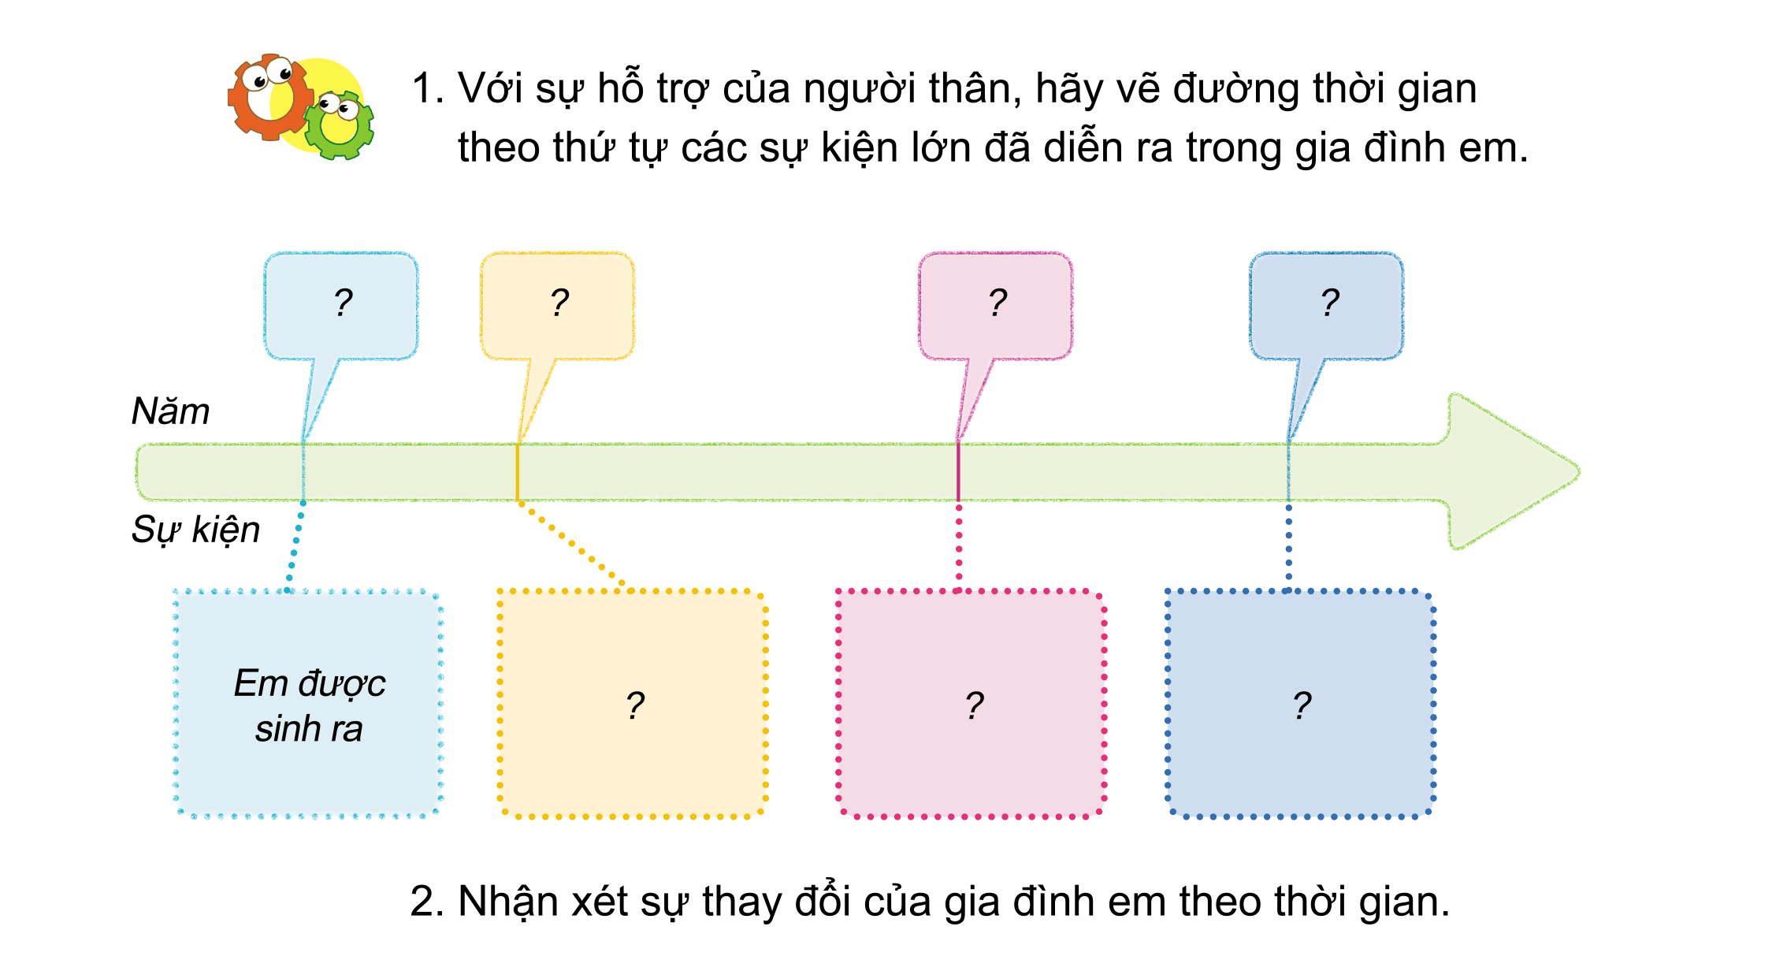
HĐ 2: Vẽ đường thời gian
Hoàn thành đường thời gian theo các sự kiện của gia đình em.

Slide 13
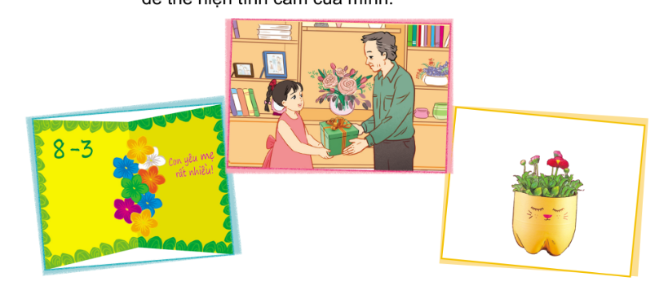
HĐ 3: Thực hành làm món quà tặng người thân
Hướng dẫn:
Em hãy làm 1 món quà tặng người thân nhân để bày tỏ tình yêu thương.

Slide 14
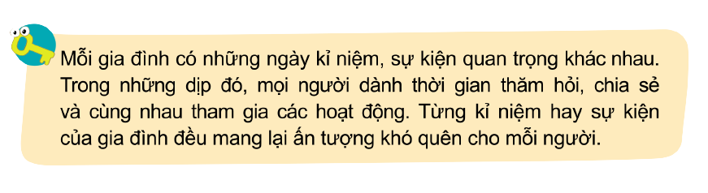
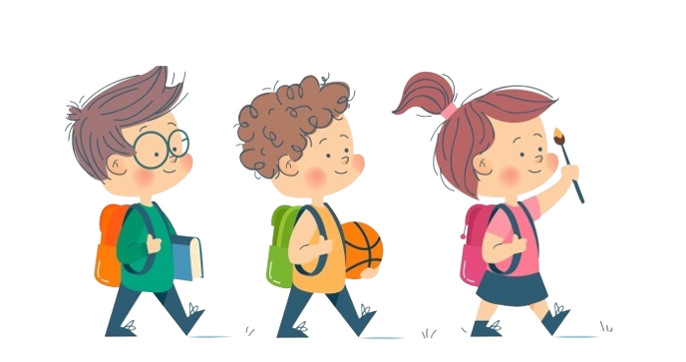
Đọc nội dung kết luận

Slide 15





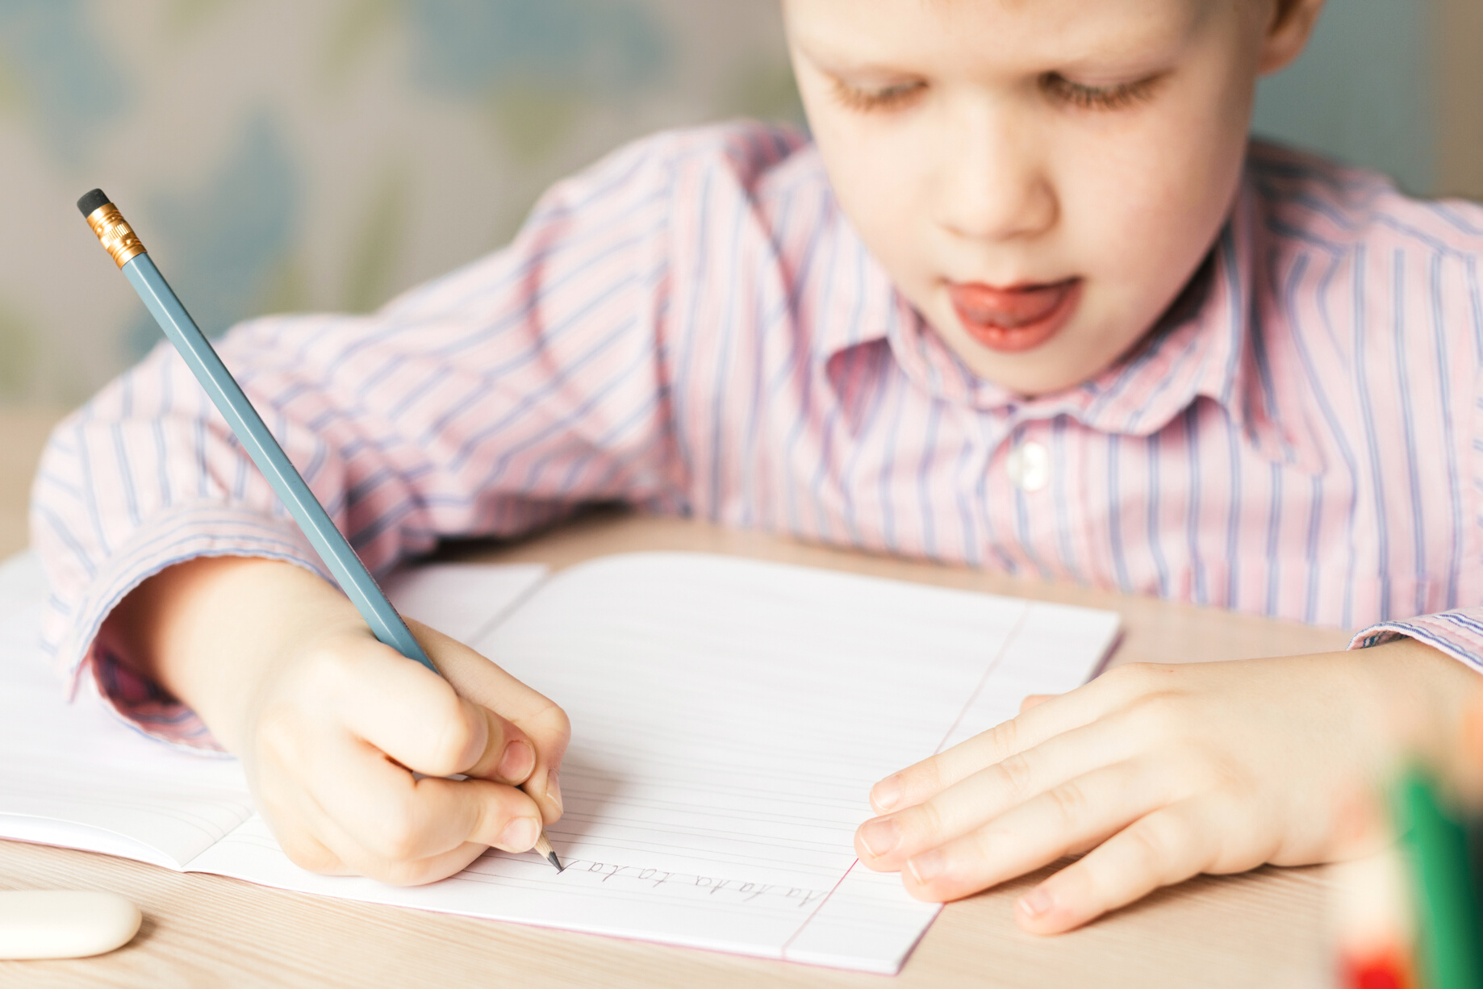



Về nhà
Ôn tập lại nội dung bài học ngày hôm nay
Chuẩn bị, đọc trước bài 3: Phòng tránh hỏa hoạn khi ở nhà

Slide 16




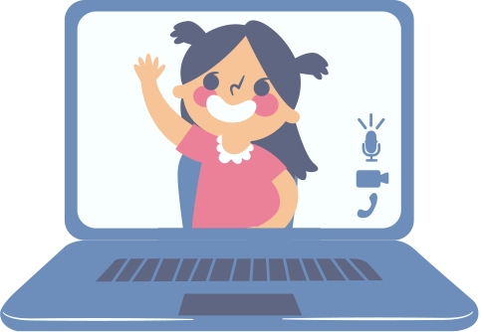

TẠM BIỆT CÁC EM!
HẸN CÁC EM VÀO TIẾT HỌC SAU!

